Slide 1
Interculturalidad y Educación en la Ciudad de Bogotá: Prácticas y Contextos
Sandra Guido Guevara
XIII Simposio Interamericano de Investigación Etnográfica en Educación
Universidad de California (UCLA)
Los Ángeles
Septiembre, 2013

Slide 2
objetivos
Analizar tres prácticas educativas en contextos escolares multiculturales en la ciudad de Bogotá y su relación con el campo de la educación intercultural en América Latina
Caracterizar el campo de la Educación intercultural en América Latina
Establecer las relaciones entre las prácticas educativas analizadas, el contexto en el que se instalan y el campo de la educación intercultural
Analizar desde la perspectiva decolonial, la presencia de reproducciones y resistencias a formas de relación moderno coloniales en las tres prácticas educativas
Describir tres prácticas educativas en espacios multiculturales en las que participan niños y niñas indígenas en la ciudad de Bogotá
Aportar elementos a propuestas educativas alternativas en el marco de la inteculturalidad crítica

Slide 3
Estado del arte
Educación Intercultural
Educación Indígena en A.L.
Educación Intercultural Urbana
Inmigración

Slide 4
Metodológicamente convergen en una perspectiva etnográfica o de investigación acción de carácter cualitativo e intercultural
Problemáticas: Exclusión social, discriminación, invisibilización, pérdida de elementos culturales, lectura negativa del referente indígena, fragmentación, hibridación y mestizaje
En la escuela: Expresiones negativas sobre el alumnado indígena, hostigamiento étnico y discriminación, desplazamiento de la lengua indígena o relaciones asimétricas de lenguas, descalificación del paradigma cultural indígena o folcklorización del mismo, contradicciones entre los sistemas de conocimiento propios y los de la escuela y bajo nivel escolar
Educación Intercultural Urbana

Slide 5
Marco Conceptual
Cultura
Pedagogía
Inter
culturalidad
Interculturalidad crítica y perspectiva decolonial que
devela la vigencia de la estructura de dominación colonial en cuanto al ser, saber y poder
Proceso plural y evolutivo, difuso, inacabado y en constante movimiento
Teoría crítica
- Práctica empírica, interpretativa y crítica
- Resistencia (cultura escolar como terreno de lucha y contestación

Slide 6
Marco metodologico
- Observación del fenómeno social en su medio habitual, - Estudiar casos de manera profunda
Develar capas de la realidad social
-Analizar aspectos contextuales y experienciales
-Hacer reelaboraciónde teorías y modificar concepciones sobre la realidad
Perspectiva cualitativa
Etnografía Educativa
Estructura : Macro-Meso-Micro
-Campo de la educación intercultural
- Relación contexto -praxis - Experiencia escolar

Slide 7
Ruta
Recolección de datos: material protocolar primario (entrevistas, observaciones de aula, visitas domiciliarias)
Categorización y codificación: categorías, subcategorías, macro categorías
Análisis: relaciones y conceptualización

Slide 8
Reproducciones
Discriminación y subalternización
Lo cultural
A veces el acento, es que nos molestan por el acento.
Y yo les digo: es lo mismo, un señor de Estados Unidos no pude hablar bien el español, nosotros tenemos dos idiomas y por eso no pronunciamos bien el español. Y a veces, nosotros no hablamos bien el español y ellos se ponen a reír, uno intenta lo mejor que uno puede pero entonces, lo critican por eso. (Estudiante indígena Kichwa ).
(…) yo le digo: quítese mejor a un lado, no le haga caso a eso, le pegaban, le jalaban del pelo, le aruñaban, la empujaban, llegaba lastimada, entonces ya tenía miedo de ir al colegio. (Madre indígena Kichwa)
resultados

Slide 9
Discriminación y subalternización
Lo académico
No nos han recibido, cuando van a hacer grupos nos dejan solos. (Estudiante indígena Waunaan )
Relaciones de niños y profesores
(…) La relación es como difícil, uno como que tiene ese temor de cómo entrarles, cómo abordarles, hay como un muro invisible, buscando cosas para conquistarles y empezar el trabajo. (Profesor)
Conocimientos escolares
(…) pues pienso que transformar la escuela para aceptar al niño no ayuda en nada porque ellos son los que se adaptan a la escuela, pues tengo más de 35 niños y nada más uno o dos indígenas, ellos son los que se adaptan a lo que la escuela tiene, y no se ve ninguna desadaptación por parte de ellos. (Profesor)

Slide 10
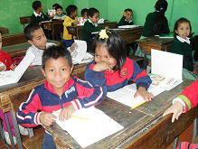
Discriminación y subalternización
Diada diferencia- déficit
(…) me parece que tienen como una especie de cómo se llama eso, dificultad para aprender; son como muy lentos, igual para hacer los trabajos escritos son muy despaciosos, muévanse. (Profesora)

Slide 11
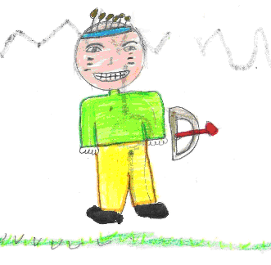
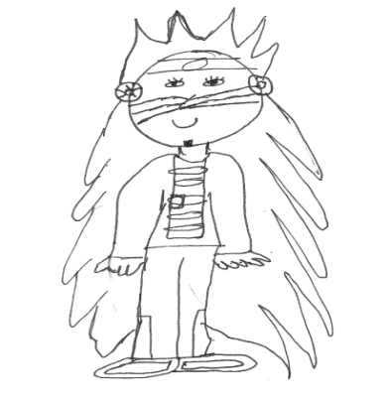
Autoreconocimiento
Carlos. Tercero de Primaria
Luis David. Tercero de Primaria

Slide 12
2. Folclorización
(…) modificaciones, más que todo la profesora de sociales, que nos vamos a disfrazar de Waunaan o vamos a traer los platos típicos, o les vamos a hacer preguntas a ellos, o en la clase de sociales solamente ellos nos van a enseñar el lenguaje Waunaan.
(Profesora )
(…) no, solamente cuando se presentó la celebración de la raza, de la interculturalidad , la afrocolombianidad, de pronto en esos momentos se habló y se tocó el tema. (Profesor)

Slide 13
3. Esencialización
Para los pares, los indígenas son lejanos en el tiempo y en el espacio. Esta distancia va, desde muy marcada, verlos como “extraterrestres” que viajan por las noches en sus naves, hasta nombrarlos como rurales, campesinos o guerreros.
Para algunos profesores el impacto de tener estudiantes indígenas en su clase es enorme, pareciera que los niños han saltado del libro de historia al pupitre. Su vigencia urbana, cultural y social es desconocida, y a lo desconocido se le tiene miedo.
Que ellos aprendan español sería como romper su cultura, y ya no serían prácticamente términos puros, sino verían el mundo desde la perspectiva de la ciudad, y ellos están acostumbrados al campo, a una vida totalmente tranquila. (Estudiante grupo pares)

Slide 14
4. La barrera lingüística
Las relaciones entre niños, profesores y padres de familia se describen como muy afectadas por el elemento de desconocimiento de la lengua castellana que impide su participación en el aula, la comprensión de contenidos curriculares y la comunicación de los profesores con las familias.
…es muy difícil hablar con los papás (…) ellos vienen por los boletines y sí, sí pasó, yo trato de otra manera de expresarles y ellos vienen y le preguntan a uno en la lengua que ummm, entonces ellos traen como una persona que traduce (…)
( Profesora )

Slide 15
Resistencias
La esencialización y la folclorización tienen su revés.
-Aprender de lo otro –importancia de la interculturalidad, los jóvenes indígenas y las culturas urbanas
Yo no quiero que mi hijo estudie Kichwa, sino que uno mismo se enseña, porque en cualquier país que uno viaja, no puede hablar en Kichwa. Por ejemplo, en New York no se puede hablar Kichwa; es mejor inglés ¿cierto? Por el idioma, para comprender cuando uno llegue a cualquier país. (Padre Kichwa).
-No a la folclorización
Nosotros hace dos años le pedimos el favor a la familia de Diana, que si podían venir el Día de La Raza, y contarnos un poco de la parte indígena y no quisieron, no quisieron, que no, que estaban ocupados, que si nos podían prestar el traje de la madre, y tampoco, le dijimos que si ella quería representar a los indígenas y dijo que no, entonces tocó hacerlo de la forma tradicional que lo hace uno, que no es la más acertada a unas realidades. (Directivo escolar).

Slide 16
2. Descentramiento cultural
-Valoración y el aprendizaje de otra cultura
Es importante aprender de los indígenas su lengua, la cultura Waunnan, la supervivencia en la tierra, los dibujos, los gráficos que hacen en las paredes y el saber tallar la madera. (Estudiante grupo de pares)
-Alianzas entre los estamentos gubernamentales y las Organizaciones Indígenas
-Los maestros (pequeños gestos)
Como maestros, tocaron otra puerta , involucraron a la comunidad en su trabajo de aula, y así, retaron a los textos escolares que subalternizan o desaparecen a lo indígena a lo afrodescendiente, retaron a los programas ministeriales que le dan el lugar central a lo científico-occidental, retaron a sus propias representaciones de lo “indio” y al dar la vuelta, se enriquecieron ellos mismos y sin duda, actuaron también sobre los imaginarios de los niños.

Slide 17
3. El silencio defiende a gritos lo propio
…Cuando el silencio es tan recurrente algo tiene que decir. Casi todo el tiempo los niños permanecen en silencio, al pedirles que participen no lo hacen, no pasan al tablero así se les insista, en el recreo solo hablan entre ellos, no les gusta que irrumpan en su privacidad, los padres se niegan a participar en el acto cultural, las madres no hablaron durante toda la entrevista (profesores e investigadores).
-El silencio es también una forma activa de no vincularse, de rehusarse a ser parte de algo tan distinto a lo que ellos son, a algo tan ajeno sobre todo, para los recién llegados, pero, no siempre están en silencio, la lengua propia es la forma de vínculo más importante con su comunidad y es parte esencial de la defensa de lo propio

Slide 18
4. Lo comunitario
- Para los pueblos indígenas el espacio urbano se puede también convertir en un lugar de encuentro y fortalecimiento de los lazos comunitarios, redes de apoyo familiar y prácticas solidarias como mecanismo de protección personal y comunitaria.
Ellos son humildes y honorables porque entre ellos se tratan como hermanos y son cariñosos, yo pienso que el miedo no los puede invadir, ni la oscuridad, porque sin conocerse bien, se apoyan entre ellos, eso es lo que pienso de la comunidad indígena.(Estudiante grupo de pares)

Slide 19
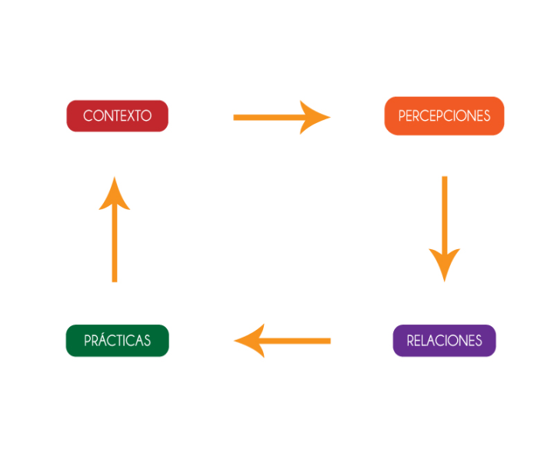
Reflexiones finales
Relaciones necesarias

Slide 21
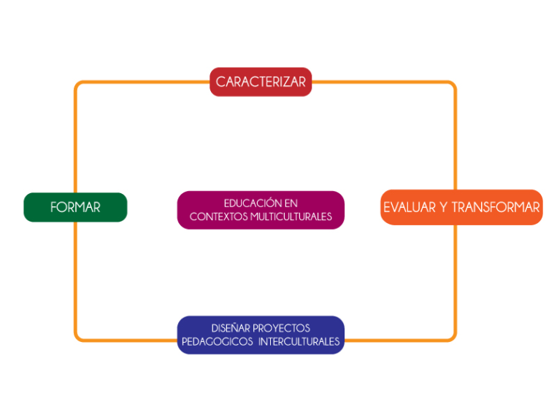
Programas y proyectos educativos en contextos multiculturales

Slide 22
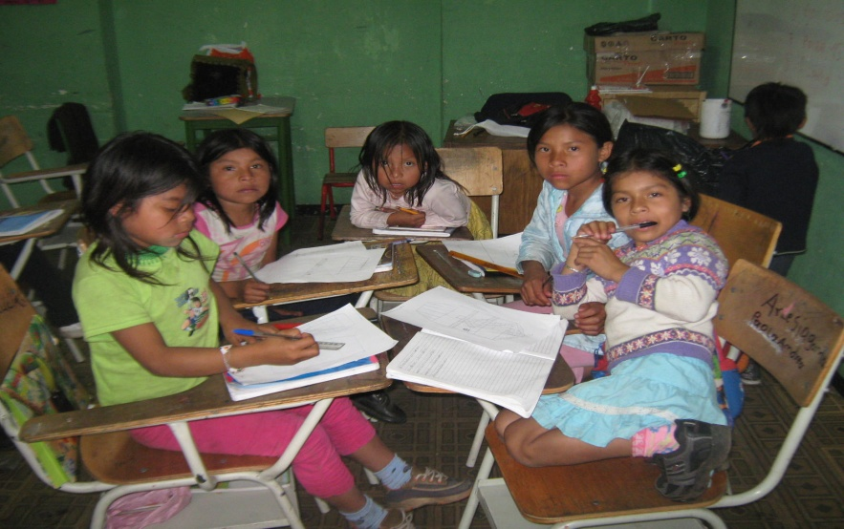
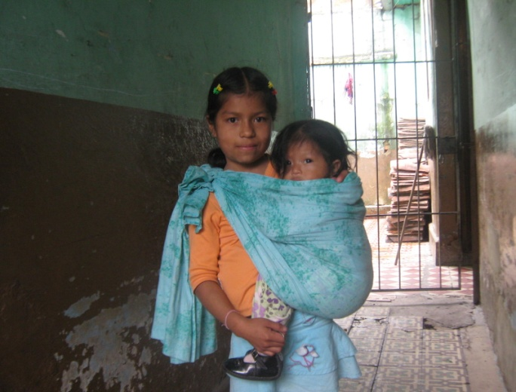
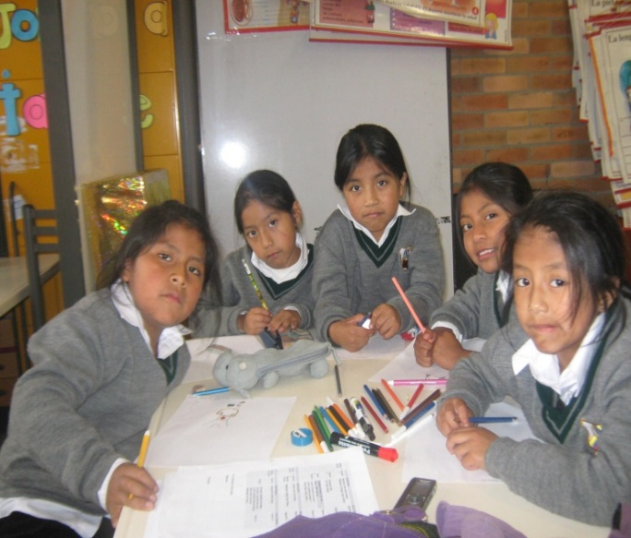
El viaje no termina jamás, solo los viajeros terminan. Y también ellos pueden subsistir en memoria, en recuerdo, en narración…El objetivo de un viaje es solo el inicio de otro viaje (José Saramago).

